Slide 1

Bilişim Teknolojileri Ders Notları
2. ve 3. Hafta Konu Özeti
Donanım, Yazılım, Ergonomi, Dijital Vatandaşlık ve Dosya Yönetimi

Slide 2
2. HAFTA
Bilişim Teknolojileri Temel Kavramları ve Dijital Sağlık

Slide 3

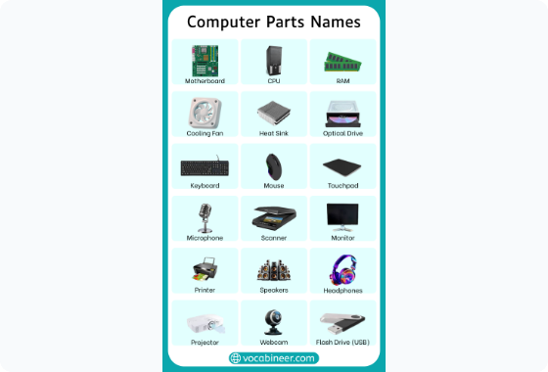
Bilgisayar Sistemleri
Donanım ve Yazılım Uyumu
Bilgisayar sistemi iki ana unsurun bir arada çalışmasıyla işlev kazanır:
•
Donanım (Hardware): Bilgisayarı oluşturan, fiziksel olarak dokunabildiğimiz tüm parçalardır.
•
Yazılım (Software): Donanım parçalarının birbiriyle uyumlu çalışmasını ve işlemlerin yapılmasını sağlayan programlardır.

Slide 4



Temel Donanım Birimleri
Giriş Birimleri
İşleme & Depolama
Çıkış Birimleri
Dış ortamdan bilgisayara veri aktarılmasını sağlar.
Örnekler: Klavye, fare, mikrofon, tarayıcı, web kamerası.
Verileri işler (CPU) ve saklar (RAM, SSD, HDD).
İşlemci (CPU): Bilgisayarın beynidir.
RAM: Geçici hafızadır.
İşlenen verileri kullanıcıya sunar.
Örnekler: Ekran (Monitör), hoparlör, yazıcı, kulaklık.

Slide 5
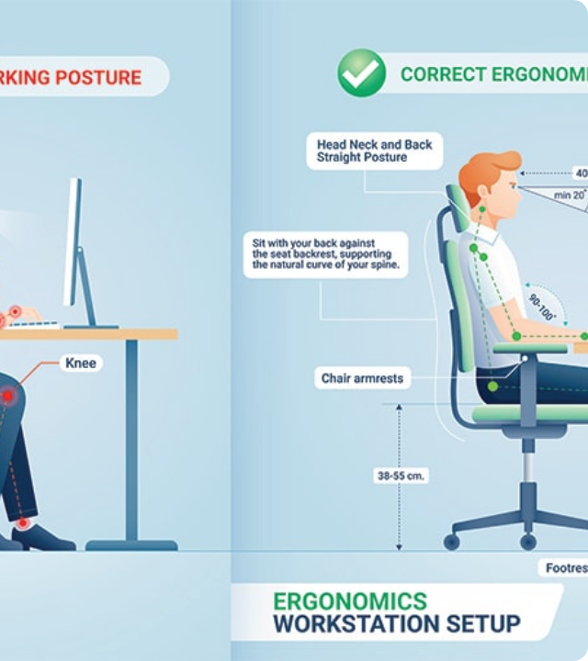
Ergonomi ve Oturuş
Sağlıklı Bilgisayar Kullanımı
Ekran Hizası: Ekranın üst sınırı göz seviyesinde veya biraz altında olmalıdır.
Duruş Pozisyonu: Sırt dik tutulmalı, sandalye bel desteği sağlamalıdır.
Ayak ve Kollar: Ayaklar yere tam basmalı, kollar 90 derece açıyla desteklenmelidir.
Mola Kuralı: Her 45-50 dakikalık kullanım sonrası 10 dakika dinlenme arası verilmelidir.

Slide 6
Dijital Sağlık ve Önlemler
Göz Yorgunluğu: Uzun süre ekrana bakmak göz kuruluğuna yol açar. 20-20-20 kuralı uygulanmalıdır (20 dakikada bir 20 saniye uzaktaki bir nesneye bakılmalıdır).
Omurga ve İskelet Sağlığı: Yanlış duruş bel ve boyun fıtığına yol açabilir. Ekran mesafesi 50-70 cm tutulmalıdır.
Uyku Kalitesi: Yatmadan önce mavi ışık yayan ekranlardan uzak durulmalıdır.
Teknoloji Bağımlılığı: Bilinçsiz ve sınırsız kullanım sosyal izolasyona neden olur. Ekran süresi sınırlandırılmalıdır.

Slide 7
3. HAFTA
Dijital Vatandaşlık, İşletim Sistemleri ve Dosya Yönetimi

Slide 8
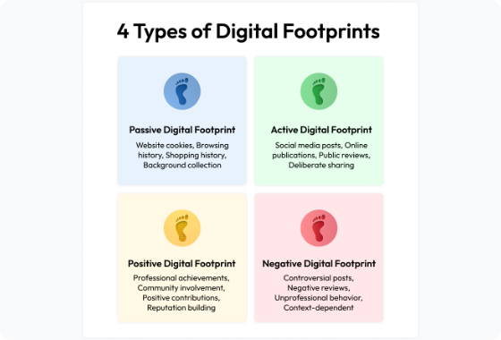
Dijital Vatandaşlık
Bilinçli İnternet Kullanımı
Dijital Vatandaşlık: Dijital teknolojileri kullanırken etik, yasal, güvenli ve sorumluluk sahibi davranma durumudur.
Dijital Ayak İzi: İnternette arama yaparken, paylaşımda bulunurken veya yorum yazarken arkamızda bıraktığımız tüm izlerdir. Unutulmamalıdır ki dijital izler kolay silinmez!

Slide 9




Dijital Kamu Servisleri
e-Devlet
EBA
e-Okul
e-Nabız
Devlet hizmetlerine tek noktadan güvenli ve hızlı erişim imkanı sağlar.
Eğitim Bilişim Ağı; ders içerikleri ve eğitim materyalleri sunar.
Öğrenci not, devamsızlık ve ders bilgilerinin takip edildiği sistemdir.
Kişisel sağlık kayıtlarının güvenle incelendiği portal platformdur.

Slide 10
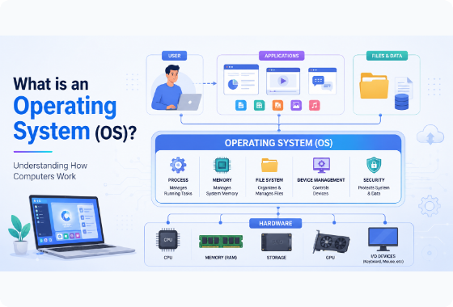
İşletim Sistemleri
Sistemin Yönetici Yazılımı
Donanım ile kullanıcı arasındaki iletişimi sağlayan en temel yazılımdır.
•
Masaüstü / Bilgisayar: Windows, macOS, Linux ve yerli işletim sistemimiz Pardus.
•
Mobil (Telefon / Tablet): Android, iOS.

Slide 11
Dosya Yapısı ve Uzantılar
Dosyalar [Dosya Adı] . [Dosya Uzantısı] yapısındadır. Klasörler ise dosyaları gruplar.
Dosya Türü | Yaygın Uzantılar | Açıklama
Metin / Belge |  | Yazı ve doküman dosyaları
Görsel / Resim |  | Fotoğraf ve çizim verileri
Ses / Müzik |  | Ses kayıtları ve müzik dosyaları
Video |  | Hareketli görüntü ve film dosyaları
.txt
.docx
.pdf
.jpg
.png
.gif
.mp3
.wav
.mp4
.avi

Slide 12
Teşekkürler!
Soru ve Cevaplar
Bilişim Teknolojileri ve Yazılım Dersi 2. & 3. Hafta Tamamlandı.

Slide 13




Image Sources
https://www.vocabineer.com/wp-content/uploads/2025/08/Computer-Parts-Names.png
Source: www.vocabineer.com
https://cdn.linak.com/-/media/images/segments/products/lifting-coloumns/ergonomics/ergonomic-desk-setup-illustration.jpg?la=en-us&rev=9a2c7127-49ab-4095-b18a-c87c199e62f2&h=512&w=945
Source: www.linak-us.com
https://www.keepersecurity.com/blog/wp-content/uploads/2023/06/The-4-Types-of-Digital-Footprints.png
Source: www.keepersecurity.com
http://www.mygreatlearning.com/blog/wp-content/uploads/2024/04/What-is-an-Operating-System-OS.png
Source: www.mygreatlearning.com

